Slide 1
Présence numérique
Réponse du Canada de COVID-19
Comité de gestion des thèmes de la Santé de Canada.ca
25 mars, 2020
Présentation modifiée le 27 mars, 2020:
Conception Web approuvée
Ajout d’un guide URL personnalisé
Clarifications des métadonnées
Notes:
Add references
1

Slide 2
Contenu
Rôles
Espace Web actuel
COVID-19 Stratégie de communication numérique - en approbation
Proposition de conception de sites Web pour la présence de tout le gouvernement - en approbation - in approvals
Mise en œuvre (aperçu et outils)
Mesure du rendement
Éléments d'action
Notes:
2

Slide 3
Rôles
ASPC/SC-DGCAP
Diriger la direction, la stratégie, la mise en œuvre, les communications et la mesure du site Web
SCT
Diriger des conseils d'optimisation, des tests, des recherches et une coordination avec les partenaires thématiques
Éditeur principal (EP)
Gestion 24h / 24 et 7j / 7 du système de contenu Web, y compris l'analyse, les métadonnées, les redirections / les URLs personnalisés, le référencement
DGCAP /SCT/BCP/EP – Ensemble:
Prend en charge des communications cohérentes sur le plan de mise en œuvre numérique (lorsqu'il est approuvé) et les normes Web
CHEFS DE THÈME:
Examiner / conseiller sur les demandes de contenu d'espace thématique, évaluer la duplication de contenu à travers Canada.ca
Identifier l'inventaire du contenu de l'espace thématique (existant et prévu) pour contribuer à la cartographie du contenu
Pour appliquer le contenu, l'UTM, l'URL personnalisée, le guide des métadonnées là si possible

Slide 4
Espace Web COVID-19 actuel
En chiffres à l'ASPC / SC-DGCAP:
453 demandes depuis le lancement
2246 pages (principalement des mises à jour)
15-20 personnel de publication Web*
8 conseillers en communication numérique* avec T/S
8 employé de la transformation numérique* ( stratégique, EU, SEO / métadonnées, analytique)
* comprend la gestion
Page d'accueil de l'ASPC
Pages de destination des partenaires
De nombreuses ad. URL personnalisées
Augmentation des pages de contenu
Augmentation de la structure de navigation

Slide 5
Stratégie de communication numérique COVID-19
La stratégie numérique globale vise à guider les efforts en ligne pour fournir:
Une présence numérique de l'ensemble du gouvernement qui soutient l'éducation du public, la sécurité des Canadiens et permet les demandes de soutien financier.
Flexibilité et réactivité aux besoins du public tout au long de la pandémie.
Carte de ce qui devrait être publié où, pourquoi et comment nous définissons le succès et l'amélioration au fil du temps.
Messages cohérents sur la COVID-19, ses impacts sur la santé, la sécurité, la société et l’économie, et sur la réponse du gouvernement.

Slide 6
Présence Web proposée pour la COVID-19
(en cours d'approbation)
TESTS D'UTILISATION
STRUCTURE RECOMMANDÉE
Regroupement des pages par catégories de tâches (similaire à l'OMS) pour permettre l'évolutivité
Approche de conception mobile pour voir plus de liens sans défilement (70% des visiteurs y accèdent par téléphone)
Plus de puces / tâches vs style d'écriture de paragraphe (plus facile à lire / faire défiler plus rapidement à mettre à jour)
Balisage de contenu pour un meilleur placement des résultats de recherche et une gestion de contenu principale
SCT-BTN a récemment effectué des tests d'utilisation sur un prototype avec des utilisateurs mobiles indiquant:
la conception basée sur les tâches permet aux utilisateurs de trouver les bonnes réponses
qu'il y avait des difficultés à lire / accéder au contenu imprimé tel que .pdfs, grands tableaux, images complexes

Slide 7
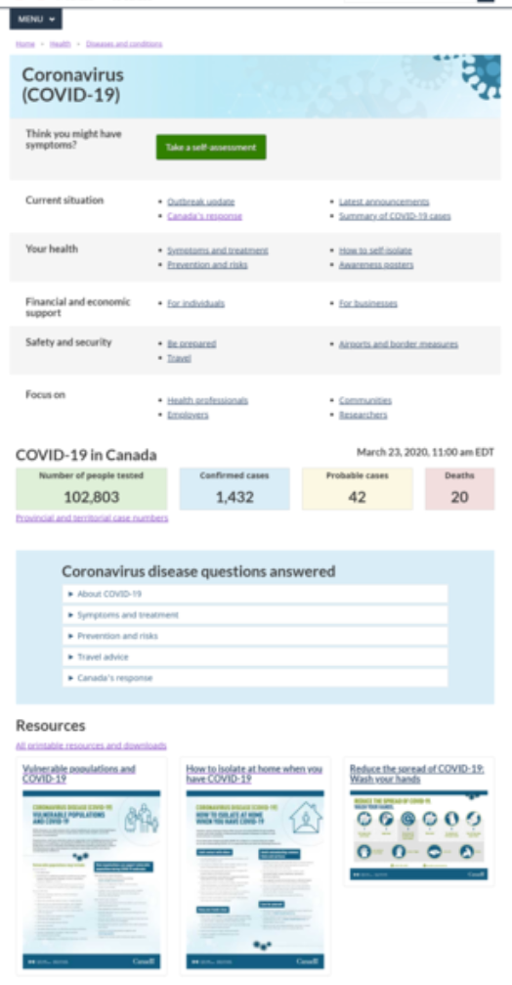
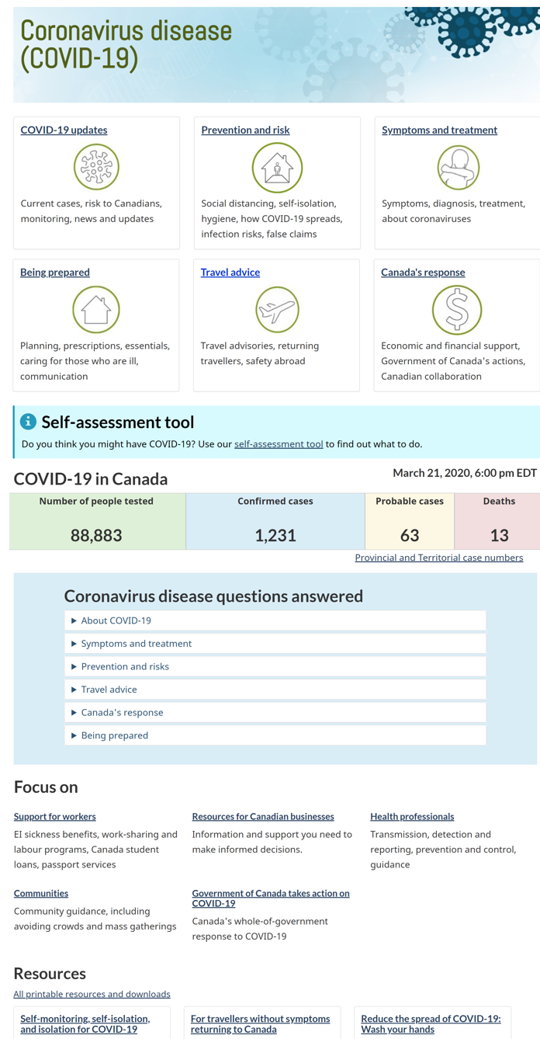
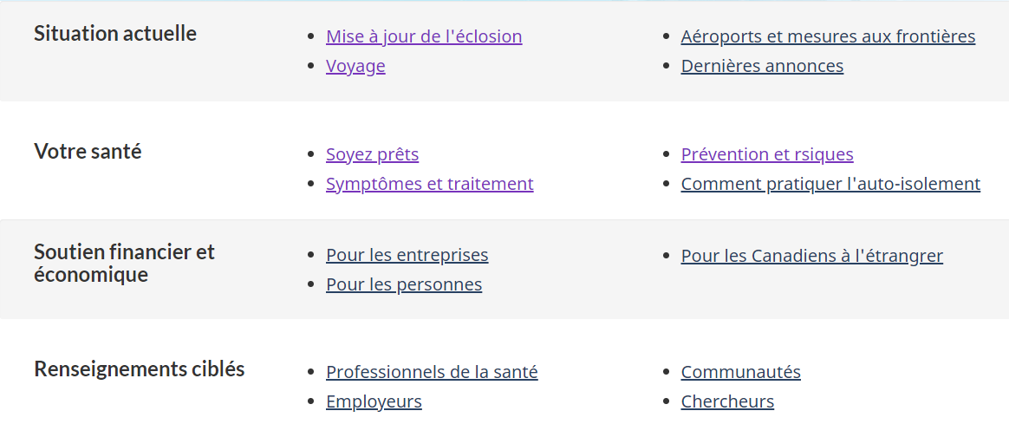
Vue du bureau (actuelle et future)
ÉBAUCHE
OPTION OPTMISÉE
Basé sur les tâches, peut ajouter ou supprimer des liens selon les besoins
Le concept est évolutif, facile à parcourir
Approche itérative / adaptable
Peut envisager:
Flux sociaux
collaboration pour réduire la duplication

Slide 8
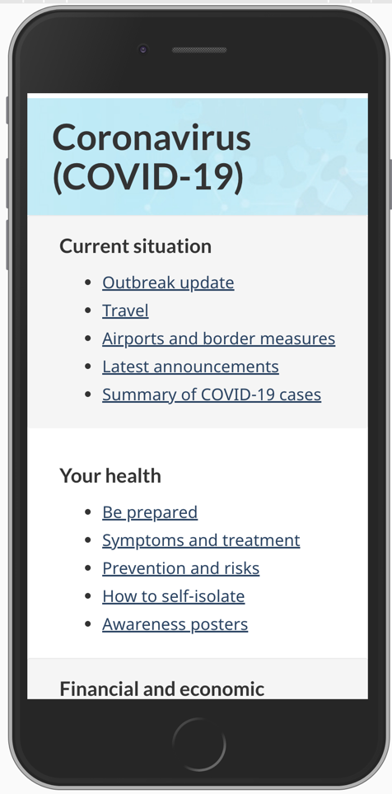
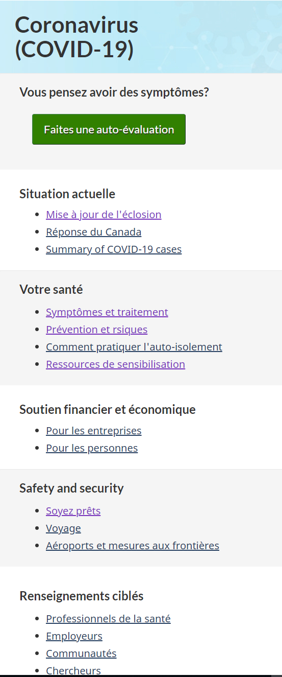
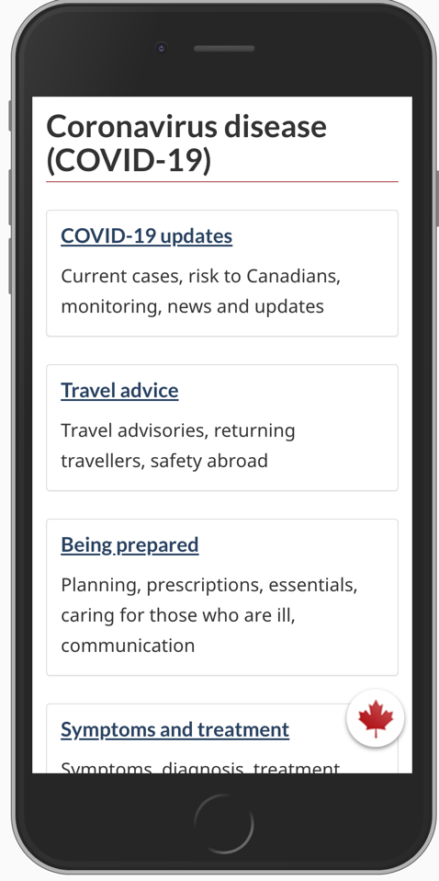
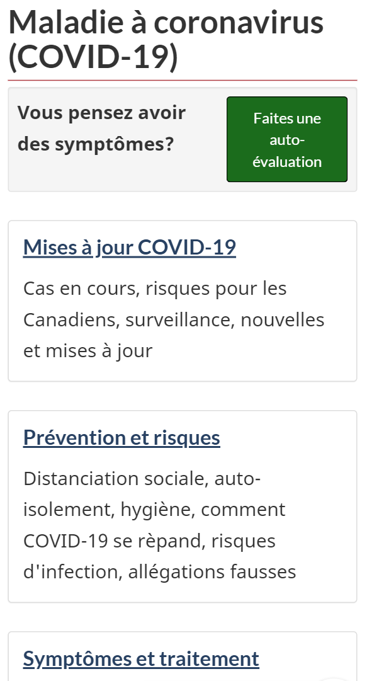
Vue mobile (actuelle ou future)
OPTION OPTIMISÉE
Tests d'utilisabilité sur un prototype avec des utilisateurs mobiles, les utilisateurs ont eu un taux de réussite de 90% à trouver les réponses qu'ils recherchaient sur COVID-19.
Des recherches antérieures soutiennent également
conception basée sur les tâches.

Slide 9
Mise en œuvre proposée: approche progressive
(en approbation)
Phase I - avec capacité (Dès que possible)
Phase 2 – avec capacité
Intégrer une structure basée sur les tâches avec des liens existants vers le contenu
Valider la carte de contenu avec l'ASPC / HC-CPAB et les autres ministères
Évaluez la capacité de réduire le format des paragraphes avec un minimum de modifications
Évaluer le contenu par rapport à la liste de contrôle des communications de crise (annexe A)
Soutenir le développement de produits et l'utilisation de la marque
Mettre en place la carte de contenu
Tous les nouveaux produits suivant la liste de contrôle lorsque cela est possible (SC / ASPC comme pour les AMF)
Évaluer et encourager la réduction du contenu dupliqué entre les autres ministères fédéraux
Appliquer des modifications Web supplémentaires là où elles sont approuvées
Continuer les tests utilisateurs

Slide 10
Visualisation initiale - Mappage et mise à l'échelle du contenu
(à être confirmé)
Situation actuelle:
Mise à jour sur l'épidémie
Dernières annonces
Réponse du Canada
Votre santé:
Soyez prêt
Symptômes et traitement
Prévention et risques
Comment s'auto-isoler
Ressources de sensibilisation
Santé mentale (ASPC)
Diagnostic rapide (tests mobiles) (ASPC)
Aide financière:
Pour les entreprises
Pour les particuliers
Pour les Canadiens à l'étranger
Taxes (ARC)
Sûreté et sécurité:
Voyage
Aéroports et mesures aux frontières
Sécurisation des fournitures médicales (MDN / ASPC)
Vos droits garantis par la Charte (JUS)
Santé et sécurité au travail (EDSC)
Recherche médicale (ASPC)
Déclaration des pénuries de médicaments (SC)
Mesures de quarantaine (PS / GRC / ASPC)
Notes:
Nous devons avoir un maximum de 6 liens par catégorie. Le design est itératif - et sera construit au fil du temps en fonction des besoins qui nous sont présentés. Nous aurons une section «focus sur» où nous ajouterons des éléments qui prennent en charge tous les domaines. Mais tant que nous n'aurons pas une vision complète de ce qui s'en vient, nous n'aurons pas de carte de contenu précise à ce stade. Sera construit avec partenaire intel via un mécanisme d'inventaire si possible.

Slide 11
Validation et cartographie de l'inventaire de contenu
La demande de réunion comprenait l'accès à l'inventaire du contenu, accessible à l'extérieur du réseau du GC: https://wiki.gccollab.ca/Covid_19_DTO-BTN
Engager des partenaires thématiques pour contribuer à la liste:
contenu existant
contenu attendu
PROCHAINE ÉTAPE - ASPC / SC et partenaires pour valider la cartographie du contenu

Slide 12
Image de marque et accessibilité
Grâce au travail de nos équipes des Services créatifs et des Communications numériques, nous avons mis à jour les éléments de marque pour l'ensemble du gouvernement afin d'accéder à:
https://gcconnex.gc.ca/file/group/61785806/all#
Vérifiez l'accessibilité par rapport aux WCAG pendant le développement et la publication de contenu.
Notes:
Pour y accéder, vous devez rejoindre le groupe GCconnex - Coronavirus Shared Files
Allez dans GCConnex
Sélectionnez l'onglet "Groupes"
Dans la case «Rechercher des groupes», entrez coronavirus
Sélectionnez «Coronavirus Shared Files»
Sélectionnez le bouton «Rejoindre le groupe»

Slide 13
URL personnalisées
Utilisez les URL principales pour la promotion:
Canada.ca/coronavirus
Canada.ca/le-coronavirus
Limitez strictement la création de nouvelles URL personnalisées liées à COVID-19 et créez uniquement si cela est absolument nécessaire.
Utilisez des mots clés de tâche ou de rubrique dans les URL personnalisées, au lieu de l'acronyme du service:
canada.ca/coronavirus-taxes or canada.ca/coronavirus-business

Slide 14
Guide des métadonnées
CONSIDÉRATIONS GLOBALES
Des titres uniques devraient être utilisés pour chaque page de Canada.ca
Créez un méta-titre pour l'adapter à l'affichage de recherche dans Google (limité à 600 pixels = environ 70 caractères)
Créez un méta-titre avant la mise en ligne de la page Web pour faciliter la collecte et l'interprétation des résultats de mesure du rendement
Utilisez des mots qui ont tendance dans le contexte canadien via Google Trends
Des changements à la recherche sur Canada.ca peuvent être demandés pour augmenter les pages importantes dans les résultats de recherche, augmentant la pertinence et l'exactitude
Utilisez http://requestform.portal.gc.ca/billets.html pour soumettre des demandes
Notes:
Une seule page doit avoir le titre coronavirus (COVID-19)

Slide 15
Approche de mesure du rendement
Alignez UX et mesure du rendement pour mesurer, signaler et améliorer les tâches en ligne afin de garantir que les Canadiens peuvent facilement trouver et utiliser du contenu. Les données visent à soutenir les décisions fondées sur des preuves.
Depuis le lancement (jusqu'au 24 mars 2020):
Nombre total de visites: 42,7 millions de visites
Les Canadiens trouvent-ils ce dont ils ont besoin?
Les Canadiens peuvent-ils facilement utiliser l'information?
Y a-t-il des améliorations à apporter?
Développons-nous efficacement le contenu?
CRÉATION IRC
• Taux de réussite des tâches
•% de visites sur une page prioritaire
•% de visites avec recherches sur site
RAPPORTS
Statut quotidien
Rapport hebdomadaire
Rapport mensuel complet
Notes:
suivi des analyses depuis le 16 janvier
• Page Coronavirus - une page générale (pas celle spécifique à COVID-19) a été mise en ligne le 16 janvier à 17 h 56.
• Pages sur les nouveaux coronavirus - mises en ligne le 21 janvier à 16 h 17
• Le premier cas CDN a eu lieu le 25 janvier

Slide 16
Orientation UTM Il n'est pas nécessaire de baliser les pages de Canada.ca reliant au sein de Canada.ca. Ceux-ci sont suivis automatiquement.
APPLIQUER DES ÉTIQUETTES UNIQUES À:
REMEMBER TO:
Plusieurs pages résidant à l'extérieur de Canada.ca, chacune reliant à la page d'accueil principale de COVID-19
Messages électroniques aux groupes de parties prenantes
Articles spécifiques sur les réseaux sociaux vs canal de suivi
REMARQUE: n'utilisez jamais l'URL personnalisée comme hyperlien intégré au contenu
Utilisez covid-1920 pour le nom de la campagne
Placez le lien cible (si vous en avez un) après le code utm, et à la toute fin du href (ou cela ne fonctionnera pas)
Identifier la langue (en pour l'anglais et fr pour le français)
Utilisez des traits de soulignement pour les espaces (il n'y a pas d'espaces ni de majuscules dans les codes UTM)

Slide 17
Orientation et personne-ressources UTM
Un guide du générateur UTM est disponible auprès de Santé Canada, avec des exemples, pour vous aider à créer votre lien.
Veuillez envoyer vos codes UTM et / ou vos questions à l’équipe de mesure du rendement de Santé Canada:
hc.healthwebanalytics-analysewebdelasante.sc@canada.ca

Slide 18
Éléments d’action
Compte tenu de la rapidité avec laquelle les communications progressent dans ce dossier, nous recherchons de l'aide des responsables de thèmes pour établir les priorités:
Contributions à l'inventaire de contenu
Application du marquage UTM (en particulier lors de grands efforts de sensibilisation)
Utilisation de l'URL principale de Vanity plutôt que d'en créer de nouvelles
Utilisation d'une image de marque approuvée

Slide 19
Annexe

Slide 20
Comment rejoindre le groupe GCconnex
Pour accéder aux fichiers, vous devez rejoindre le groupe GCconnex - Coronavirus Shared Files:
Allez dans GCConnex
Sélectionnez l'onglet "Groupes"
Dans la case «Rechercher des groupes», entrez coronavirus
Sélectionnez «Coronavirus Shared Files»
Sélectionnez le bouton «Rejoindre le groupe»

Slide 21
Liste de contrôle pour la conception du contenu des communications de crise
Liste de contrôle élaborée par le SCT et partagée avec tous les ministères.
Utilisez un style axé sur le mobile
Ne pas dupliquer le contenu
Suivez une structure de page basée sur les actualités
Ajouter la date et l'horodatage lorsque les informations changent
Suivez les instructions pour les alertes et les avertissements
Écrire des informations comme directions
Utilisez les titres comme réponses
Utiliser des listes à puces
Utilisez le texte en gras avec parcimonie
Extraire les liens des paragraphes
Gardez les phrases courtes
Vérifier les mots à éviter
Gardez une trace de la formulation et des termes courants
Identifier les pages avec du contenu lié aux urgences
Créez du contenu Web, pas des documents
Appliquer des métadonnées précises et pertinentes
https://conception.canada.ca/crise/contenu.html

Slide 22
Orientation des métadonnées Impact sur le classement des résultats de recherche externes (par exemple, Google)
META TITRE
(apparaît dans les résultats de recherche comme titre)
H1 (titre sur la page de contenu)
appliquer des titres descriptifs uniques
considérer «unique» par rapport à l'ensemble de l'approche gouvernementale
titres courts
suivre les principes trouvés dans le
follow principles found in the Guide de style de contenu Canada.ca
devrait résumer avec précision le contenu = votre emplacement d'ascenseur
des informations uniques pour distinguer votre contenu de pages similaires sur Canada.ca
chargement initial en mettant les termes les plus importants, pertinents et utilisés au début du titre

Slide 23
Guide des métadonnées Incidence principale sur le classement des résultats de recherche interne (Canada.ca)
DESCRIPTION
MOTS CLÉS
facteur de classement dans les résultats de recherche
donner aux utilisateurs une description précise de ce qu'ils trouveront sur une page
ne répétez pas le titre dans ce champ
facteur de classement dans les résultats de recherche
utiliser des mots clés du titre et du texte
utiliser des termes de recherche courants
pas besoin d'ajouter des variantes de termes

